Slide 1
Macrostor NAS系列介绍
＊ NAS1000U
＊ NAS2000U

Slide 2
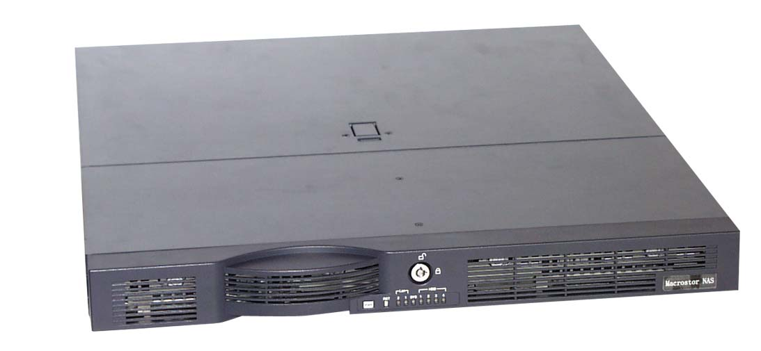
MACROSTOR NAS 1000U 产品介绍

Slide 3
目录
应用领域
产品特点
性能指标

Slide 4
应用领域
Macrostor NAS 1000U网络存储服务器是针对网络文件存储、传输和备份而设计的一款机架式网络数据存储设备，它能不依靠服务器而独立的承担起网络上数据文件的存储任务。从而为企、事业单位：如银行、证卷、保险、石化、邮电、电力、烟草、税务等；教育行业、政府部门、CAD/CAM设计、ISP/ASP、音视频及新闻出版行业、网站和ISP供应商、技术及科研院所、信息中心等提供最具经济效益且功能强大的文件资料存储和备份解决方案。

Slide 5
目录
应用领域
产品特点
性能指标

Slide 6
产品特点
即插即用，安装简单
性能优越，稳定可靠
灵活管理，高效安全
用户限额，安全适用
应用方便，轻松扩展
多样备份，中文操作

Slide 7
即插即用，安装简单
采用1U的标准机架设计和标准RJ-45网络接口，通过集线器或交换机直接连入网络，只需要10分钟即可配置完毕使用。管理员只需要通过Web浏览器和专用软件就可进行远程管理和维护。

Slide 8
产品特点
即插即用，安装简单
性能优越，稳定可靠
灵活管理，高效安全
用户限额，安全适用
应用方便，轻松扩展
多样备份，中文操作

Slide 9
性能优越，稳定可靠
1000U采用的是先进的嵌入式瘦服务器技术，内嵌式的操作系统，杜绝病毒的侵蚀，保证设备永不死机，系统极为稳定可靠。支持SNMP MIB II、多平台备份/恢复和卷管理。

Slide 10
产品特点
即插即用，安装简单
性能优越，稳定可靠
灵活管理，高效安全
用户限额，安全适用
应用方便，轻松扩展
多样备份，中文操作

Slide 11
灵活管理，高效安全
支持RAID0，1，5，带热备的RAID5及在线重建的数据安全管理方式。继承了Unix的安全体系，也可集成到Windows NT域中，继承域用户的管理设置，从而纳入NT的网络安全机制。

Slide 12
产品特点
即插即用，安装简单
性能优越，稳定可靠
灵活管理，高效安全
用户限额，安全适用
应用方便，轻松扩展
多样备份，中文操作

Slide 13
用户限额，安全适用
用户限额设置允许限制一个用户在NAS中获得的存储空间。对于所有的共享都可以实现其对用户访问权限的设置，达到资料的安全存取。用户空间设置为动态配置。

Slide 14
产品特点
即插即用，安装简单
性能优越，稳定可靠
灵活管理，高效安全
用户限额，安全适用
应用方便，轻松扩展
多样备份，中文操作

Slide 15
应用方便，轻松扩展
支持几乎目前所有的客户端文件共享，用户可用WEB浏览器、网上邻居的方式对1000U服务器进行访问。预留Mini-PCI扩展接口，轻松升级千兆以太网。

Slide 16
产品特点
即插即用，安装简单
性能优越，稳定可靠
灵活管理，高效安全
用户限额，安全适用
应用方便，轻松扩展
多样备份，中文操作

Slide 17
多样备份，中文操作
可将1000U服务器内的资料备份到局域网上的其它存储设备上。也可以将网络上任意客户端的数据文件资料自动地备份到1000U服务器上。全中文操作界面，支持中文文件名和目录名。

Slide 18
目录
应用领域
产品特点
性能指标

Slide 19
性能指标－硬件
_{机箱外形} | _{工业标准1U机架式}
_{产品前面板} | 4个硬盘LED指示灯，2个网卡LED指示灯，1个告 警LED指示灯，1个重置按键，1个电源按键
_{磁盘类型/数量/速度} | IDE控制器，支持4个Master ATA-66/100/133 EIDE通道
_{磁盘数量/容量} | 4个热插拔硬盘，最大640GB
_{电源供应} | 单250W电源（双冗余电源可选）
_{备份} | 软件自动备份系统（支持SCSI磁带备份）

Slide 20
性能指标－性能
_{处理器（CPU）} | Socket 370 Intel Celeron, Pentium III
_{SDRAM内存（标准）} | _{128M（最大256MB）}
_{硬件监测} | _{可监测内部风扇的速度、热敏传感器的温度以及系统电源的状态}
_{硬件报警} | _{可通过E-mail、内部蜂鸣器和LED报警}

Slide 21
性能指标－连接
PCI插槽 | 1个Mini PCI总线扩展槽
以太网连接 | 2个10/100 Base-T以太网接口（可选千兆以太网卡），支持Trunking、Load Balancing及Failover

Slide 22
性能指标－连接
操作系统 | 内嵌式Free BSD操作系统
故障侦测 | 经由串口和SNMP可监测外接UPS的状态，可监测硬件（如热敏传感器、ECC、硬盘等）状态，自动通知及记录
支持的文件传输协议 | TCP/IP；HTTP；Apple Talk；IPX
支持的网络文件系统 | Unit—NFS；Microsoft—CIFS, SMB；Apple – AFP；Novell – NCP
网络安全 | Microsoft NT域名控制器（PDC）；Microsoft活动目录服务（ADS）；Unix网络信息服务（NIS）
支持的网络客户端 | Linux, Solaris, FreeBSD；Windows 95/98/NT4.0/2000Apple – Macintosh 7.x, 8.x, 9.x, OSx；Novell – Intraware Client for Windows
存储管理 | 支持RAID 0，RAID1，RAID5及带热备份的RAID5
访问管理 | HTTP，网上邻居，FTP
远程管理 | 用Web浏览器工具进行管理，SNMP管理

Slide 23
Macrostor NAS系列介绍
＊ NAS1000U
＊ NAS2000U

Slide 24
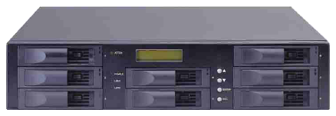
MACROSTOR NAS 2000U 产品介绍
北京清华诚志科技发展有限公司

Slide 25
目录
应用领域
产品特点
性能指标

Slide 26
应用领域
Macrostor NAS 2000U网络存储服务器是针对网络文件存储、传输和备份而设计的一款机架式网络数据存储设备，它能不依靠服务器而独立的承担起网络上数据文件的存储任务。从而为企、事业单位：如银行、证卷、保险、石化、邮电、电力、烟草、税务等；教育行业、政府部门、CAD/CAM设计、ISP/ASP、音视频及新闻出版行业、网站和ISP供应商、技术及科研院所、信息中心等提供最具经济效益且功能强大的文件资料存储和备份解决方案。

Slide 27
目录
应用领域
产品特点
性能指标

Slide 28
产品特点
即插即用，安装简单
性能优越，稳定可靠
灵活管理，高效安全
用户限额，安全适用
应用方便，轻松扩展
多样备份，中文操作

Slide 29
即插即用，安装简单
采用2U的标准机架设计和标准RJ-45网络接口，通过集线器或交换机直接连入网络，只需要10分钟即可配置完毕使用。管理员只需要通过Web浏览器和专用软件就可进行远程管理和维护。

Slide 30
产品特点
即插即用，安装简单
性能优越，稳定可靠
灵活管理，高效安全
用户限额，安全适用
应用方便，轻松扩展
多样备份，中文操作

Slide 31
性能优越，稳定可靠
2000U采用的是先进的嵌入式瘦服务器技术，内嵌式的操作系统，杜绝病毒的侵蚀，保证设备永不死机，系统极为稳定可靠。支持SNMP MIB II、多平台备份/恢复和卷管理

Slide 32
产品特点
即插即用，安装简单
性能优越，稳定可靠
灵活管理，高效安全
用户限额，安全适用
应用方便，轻松扩展
多样备份，中文操作

Slide 33
灵活管理，高效安全
支持RAID0，1，5，带热备的RAID5及在线重建的数据安全管理方式。继承了Unix的安全体系，也可集成到Windows NT域中，继承域用户的管理设置，从而纳入NT的网络安全机制。

Slide 34
产品特点
即插即用，安装简单
性能优越，稳定可靠
灵活管理，高效安全
用户限额，安全适用
应用方便，轻松扩展
多样备份，中文操作

Slide 35
用户限额，安全适用
用户限额设置允许限制一个用户在NAS中获得的存储空间。对于所有的共享都可以实现其对用户访问权限的设置，达到资料的安全存取。用户空间设置为动态配置。

Slide 36
产品特点
即插即用，安装简单
性能优越，稳定可靠
灵活管理，高效安全
用户限额，安全适用
应用方便，轻松扩展
多样备份，中文操作

Slide 37
应用方便，轻松扩展
支持几乎目前所有的客户端文件共享，用户可用WEB浏览器、网上邻居的方式对2000U服务器进行访问。预留PCI扩展接口，轻松升级千兆以太网。

Slide 38
产品特点
即插即用，安装简单
性能优越，稳定可靠
灵活管理，高效安全
用户限额，安全适用
应用方便，轻松扩展
多样备份，中文操作

Slide 39
多样备份，中文操作
可将2000U服务器内的资料备份到局域网上的其它存储设备上。也可以将网络上任意客户端的数据文件资料自动地备份到2000U服务器上。全中文操作界面，支持中文文件名和目录名。

Slide 40
目录
应用领域
产品特点
性能指标

Slide 41
性能指标－硬件
_{机箱外形} | _{工业标准2U机架式}
_{产品前面板} | _{LCD面板控制}
_{磁盘类型/数量/速度} | IDE控制器，支持8个Master ATA-66/100/133 EIDE通道
_{磁盘数量/容量} | _{8个热插拔硬盘，最大1.28TB}
_{电源供应} | _{双300W冗余电源}
_{备份} | _{软件自动备份系统（支持SCSI磁带备份）}

Slide 42
性能指标－性能
_{处理器（CPU）} | Socket 370 Intel Celeron, Pentium III
_{SDRAM内存（标准）} | _{128M（最大256MB）}
_{硬件监测} | _{可监测内部风扇的速度、热敏传感器的温度以及系统电源的状态}
_{硬件报警} | _{可通过E-mail、内部蜂鸣器和LCD报警}

Slide 43
性能指标－连接
PCI插槽 | 1个PCI总线扩展槽
以太网连接 | 2个10/100 Base-T以太网接口（可选千兆以太网卡），支持Trunking、Load Balancing及Failover

